Slide 1
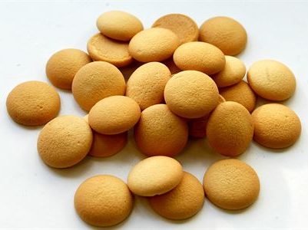
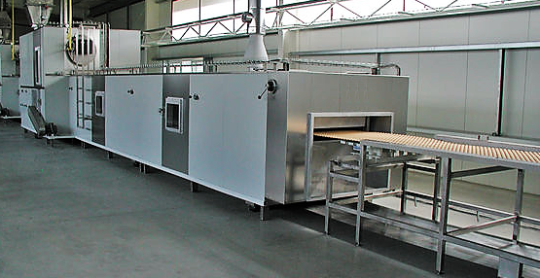
Поставщик широкого ассортимента кондитерских линий
Проектирование|Поставка|Монтаж|Ввод в эксплуатацию|Обучение персонала|Сервис
Линии для производства печенья
„Пишкотки”
Это очень популярное в Европе печенье предназначенное главным образом для детей. Отличается своей простотой, имеет хрустящую структуру и просто тает ворту.
Его возможно использовать дома для приготовления различных вкусняшек с фруктами.
.
OUR ONLY LIMIT
IS YOUR IMAGINATION…
info@dvorak-online.com
www.dvorak-engineering.com

Slide 2
Поставщик широкого ассортимента кондитерских линий
Проектирование|Поставка|Монтаж|Ввод в эксплуатацию|Обучение персонала|Сервис
Линии для производства печенья
„Пишкотки”
Этот продукт идеально подходит для школ и детских садов, где его можно использовать для перекусов.
.
Изделие: Отсадное бисквитное печенье
Размeр: Ø 28-35мм
Вес: 1,4-1,8 г.
Производительность: от 200 кг/час и выше
OUR ONLY LIMIT
IS YOUR IMAGINATION…
info@dvorak-online.com
www.dvorak-engineering.com

Slide 3
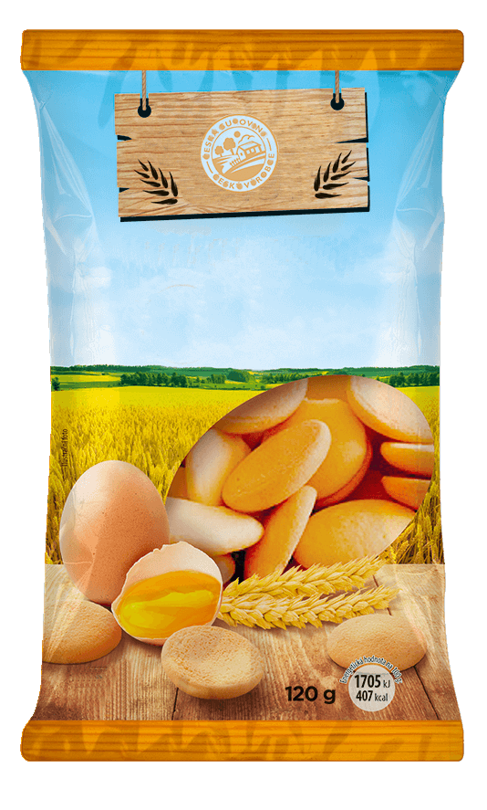
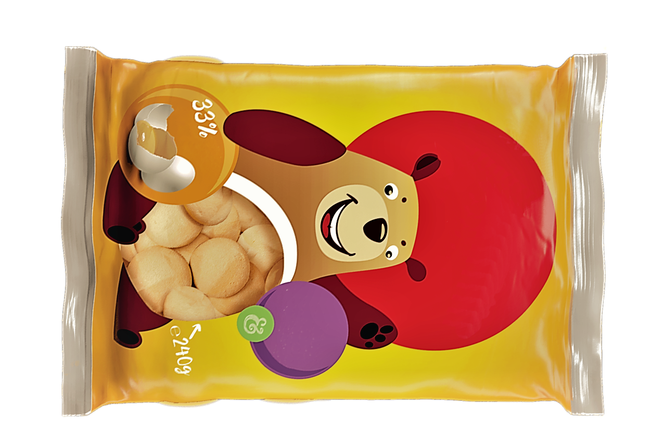
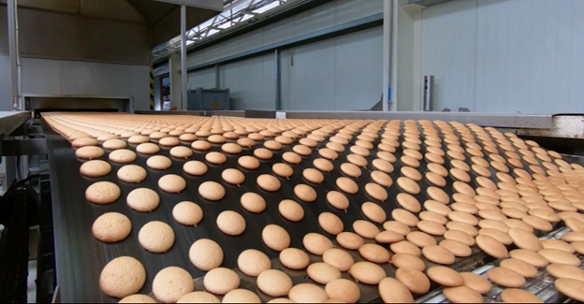
Поставщик широкого ассортимента кондитерских линий
Проектирование|Поставка|Монтаж|Ввод в эксплуатацию|Обучение персонала|Сервис
ПИШКОТКИ
Линии для производства печенья
„Пишкотки”
Производство печенья очень простое. Линия состоит
из участков подготовки теста, дозировки теста на цельнометаллическую ленту печи, охлаждения на конвейере и упаковки на вертикальнй упаковочной машине. Чистка и смазка цельнометаллической ленты происходит автоматически.
.
Пишкотки
OUR ONLY LIMIT
IS YOUR IMAGINATION…
info@dvorak-online.com
www.dvorak-engineering.com

Slide 4
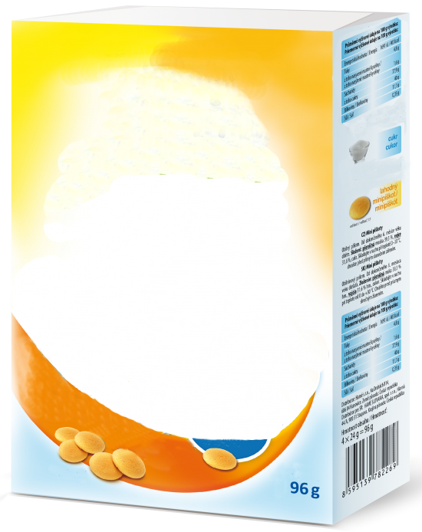
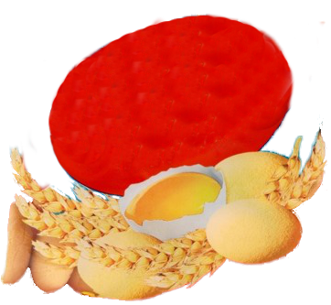
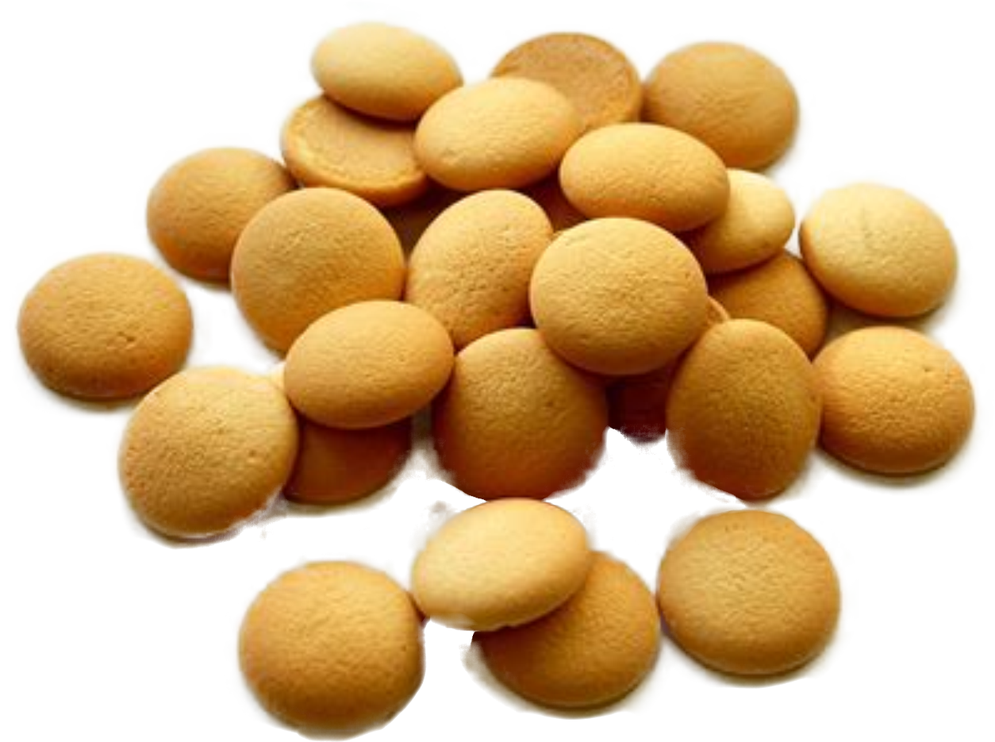
Поставщик широкого ассортимента кондитерских линий
Проектирование|Поставка|Монтаж|Ввод в эксплуатацию|Обучение персонала|Сервис
Линии для производства печенья
„Пишкотки”
Преимущества :
- быстрая окупаемость
- полностью автоматическая линия
- длительный срок эксплуатации оборудования
- возможность производства безглютеновых изделий
- срок хранения изделий более 6 месяцев
- возможность нанесения декорации
Печенье „Пишкотки“ по популярности можно сравнить с сушкой или баранкой – дешевый вкусный продукт, который все покупают.
.
Пишкотки
Если наша презентация Вас заинтересовала, сообщите нам и Вы получите подробное предложение.
info@dvorak-online.com
OUR ONLY LIMIT
IS YOUR IMAGINATION…
info@dvorak-online.com
www.dvorak-engineering.com

